Slide 1

По предмету: «Analiza datelor»
Dataset: Amazon Books Data
Название: «Оценка ассортимента и популярности книг в Amazon»
Выполнила:Uzun Irina, MI-213
Проверил: V. Munteanu

Slide 2
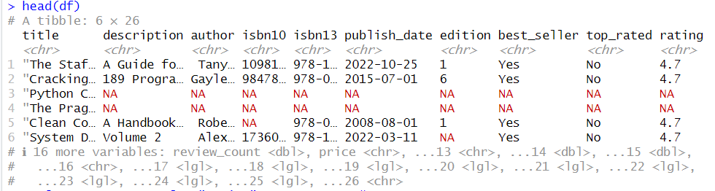
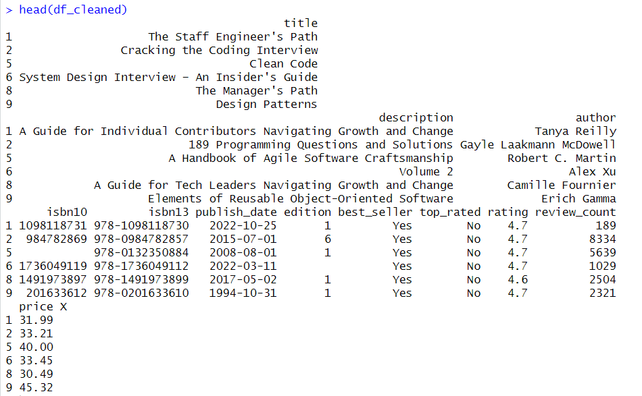
Ознакомление с данными:
Первые строки исходного датасета
Ключевые переменные (столбцы) в этом датасете включают:
title: Название книги.
description: Описание книги.
author: Автор книги.
isbn10: ISBN-10 код книги.
isbn13: ISBN-13 код книги.
publish_date: Дата публикации книги.
edition: Издание книги.
best_seller: Флаг, указывающий, является ли книга бестселлером.
top_rated: Флаг, указывающий, является ли книга топ-рейтинговой.
rating: Рейтинг книги.
review_count: Количество отзывов о книге.
price: Цена книги.
Эти переменные предоставляют информацию о характеристиках книг, их оценках, популярности и стоимости.

Slide 3
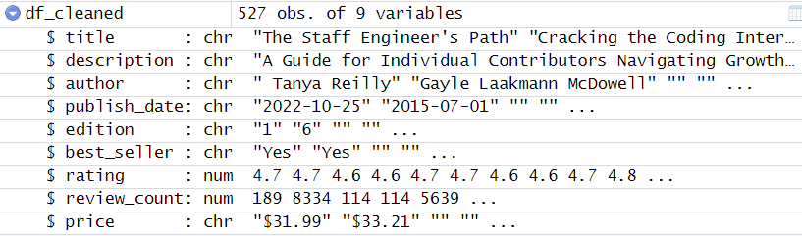
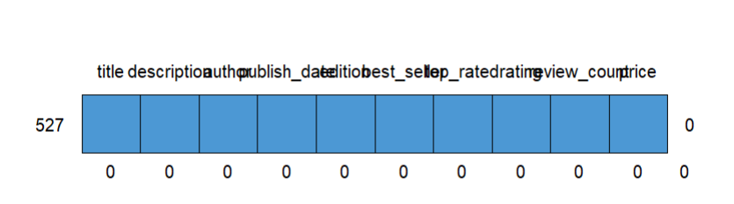
Типы переменных, присутствующих в dataset:

Slide 4
Цель: Прогнозирование популярности книги среди читателей на основе различных признаков, таких как рейтинг, количество отзывов, цена и другие.
Проблема: Как определить, будет ли книга бестселлером (best-seller) на основе доступных данных, чтобы издательства могли принимать более обоснованные решения о выпуске и маркетинге книг?

Slide 5
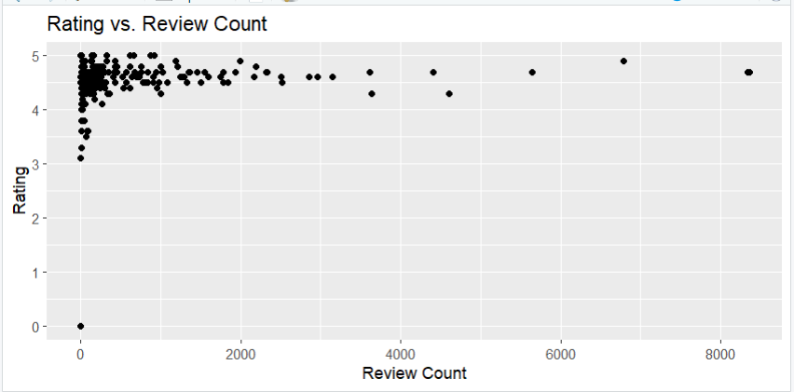
Точечная диаграмма зависимости рейтинга от количества отзывов:

Slide 6
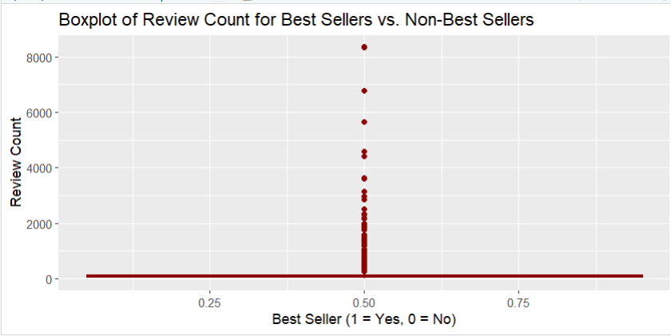
в среднем количество отзывов для бестселлеров составляет 6000, а для не-бестселлеров - 2000.

Slide 7
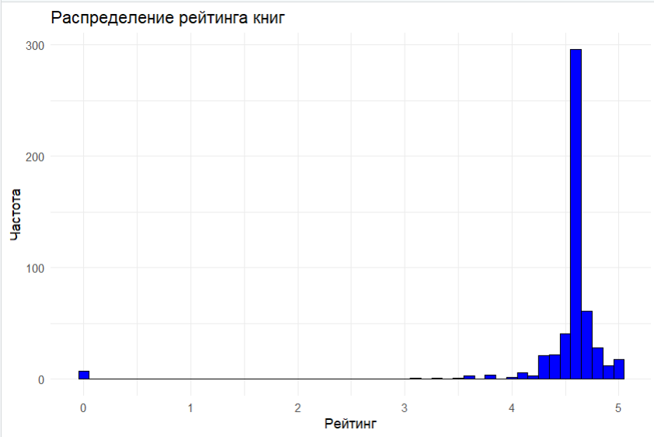

Slide 8
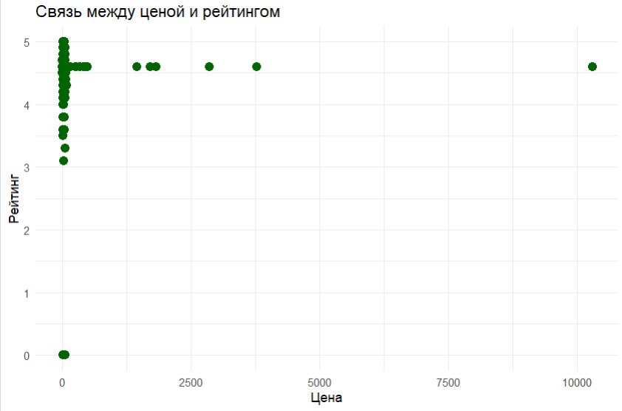

Slide 9
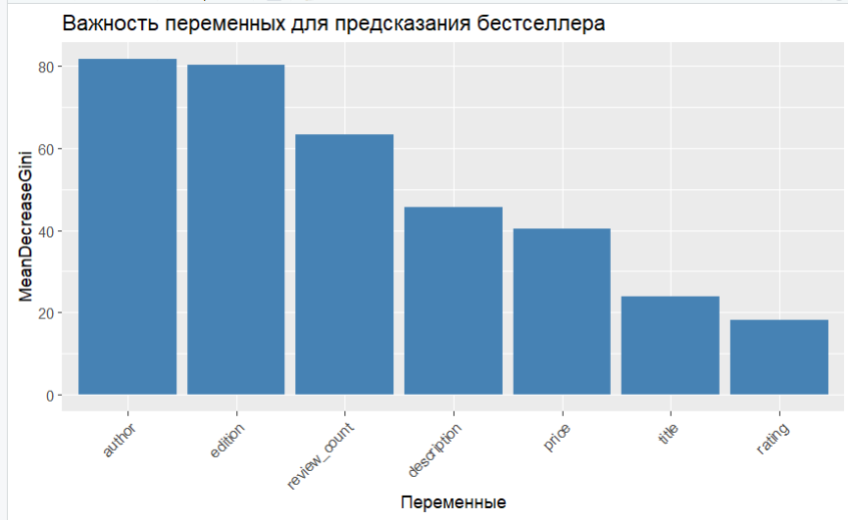

Slide 10
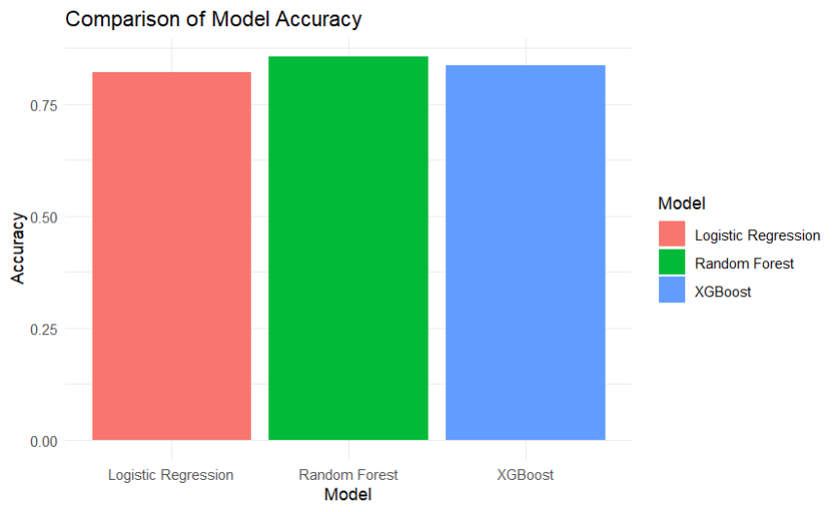
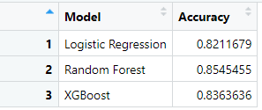

Slide 11
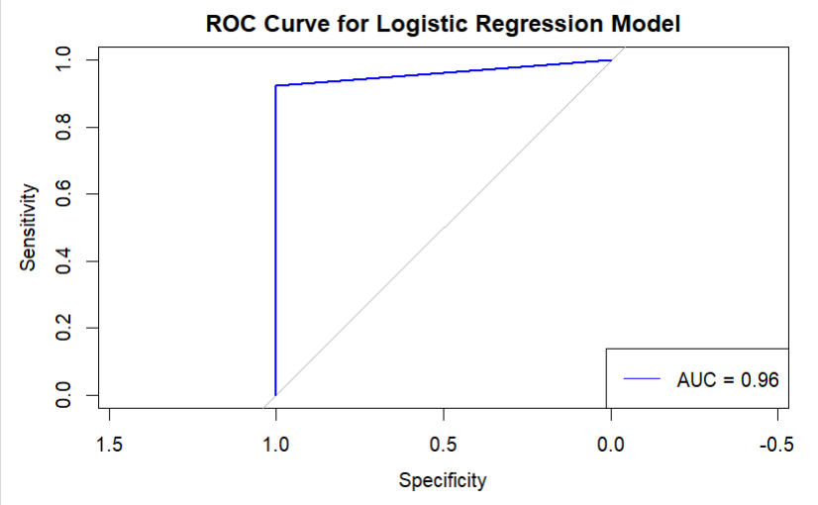

Slide 12
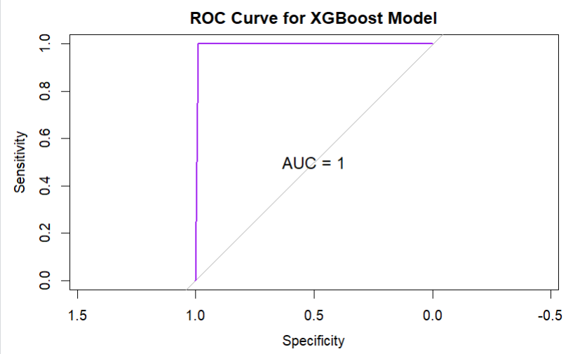

Slide 13
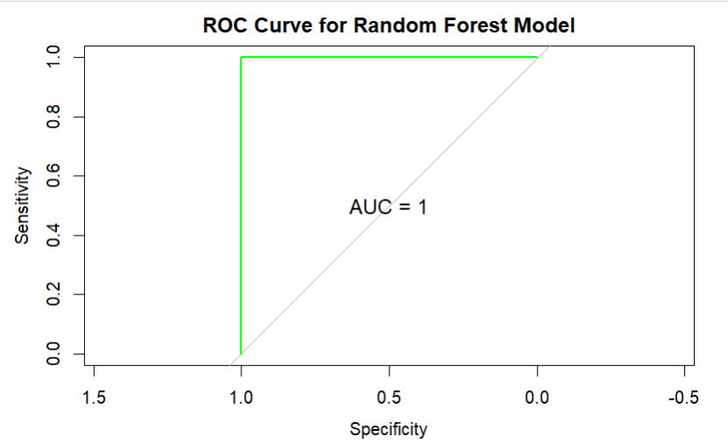

Slide 14
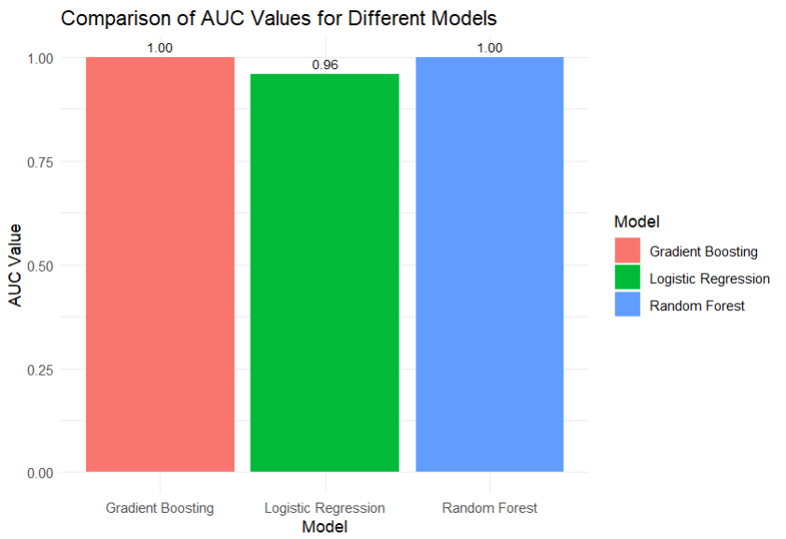

Slide 15
Выводы
Исходя из исследований, которые были приведены относительно предсказывающей модели, мы получили следующие результаты для точности:
Логистическая регрессия: 0,82%
Случайный лес: 0,85%
Градиентный бустинг: 0,83%
А для AUC Логистическая регрессия: 1
Случайный лес: 0,96
Градиентный бустинг: 1
В целом, все три модели имеют высокие показатели как по точности, так и по AUC, что свидетельствует о их хорошей предсказательной способности.

